Slide 1
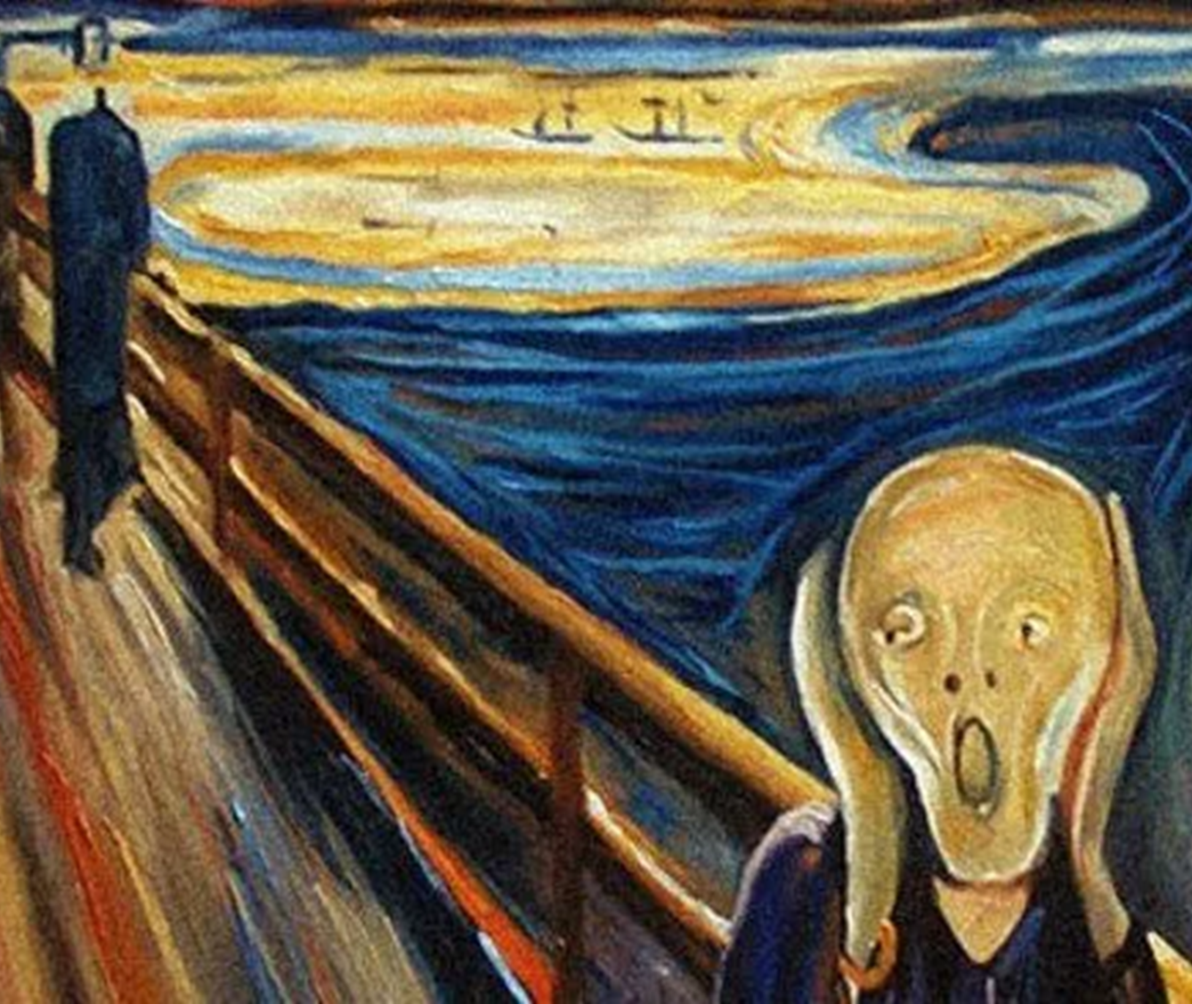










Alle radici dell’atteggiamento No Vax. Una prospettiva interdisciplinare sulle cause della paura e Dell’ansia
09:00 Apertura lavori:
Dr. Rosario Pignatello, Presidente Consorzio Universitario Mediterraneo Orientale
Prof. Carmelo M Porto, Direttore Dipartimento COSPECS, Unime
Prof. Carmelo Mario Vicario, Direttore del Laboratorio di Neuroscienze Cognitive e Sociali, C.U.M.O e COSPECS, Unime.
09:30 Interventi:
Prof. Angelo Labate, Direttore UOSD Neurofisiopatologia e Disordini del Movimento, Unime.
Prof. Francesco Tomaiuolo, Ordinario di Psicologia Fisiologica, Prof. Antonio Germanò, Ordinario di Neurochirurgia & Prof. Salvatore Massimo Cardali, Ordinario di Neurochiurgia, Unime.
Prof. Carmelo M Vicario, Ordinario di Psicologia Fisiologica.
11:00 Pausa
11:30 Interventi:
Dr. Chiara Lucifora, Ricercatrice Unibo e CNR, Roma.
Prof. Giuseppe Craparo, Ordinario di Psicologia Clinica, & Dr. Giulia Costanzo, Research Fellow, Unikore.
13:00 Pausa
15:00-18:00 Lab Experience/Virtual Reality Tour: Affrontare la paura degli aghi attraverso la terapia da esposizione nel metaverso.
Comitato organizzativo: Simona Massimino, Chiara Lucifora, Francesca Ferraioli, Laura Culicetto, Antony Casula
11 Marzo 2024 – Consorzio Universitario Mediterraneo Orientale, Noto.
Aula Magna
Nota: Agli studenti partecipanti a tutte le attività previste verrà riconosciuto 1 CFU previa stesura di una relazione di 1000 parole
Altre info dell’evento al link: https://www.settimanadelcervello.it/event/affrontare-la-paura-degli-aghi-attraverso-il-metaverso/ .

